Slide 1
Nadrealne ljepote prirode
5.B
Projekt Želim znati više...

Slide 2
Zašto smo odabrali ovu temu?
Na satu razrednika razgovarali smo o putovanjima i gdje bismo željeli otputovati te smo naišli na fotografiju crvene plaže u Kini. Mislili da je riječ o fotoshopu. Počeli smo istraživati i naišli na veliki broj nebičnih mjesta u prirodi i odlučili saznati više o temi neobičnih, nadrealnih, čudnih mjesta za putovanje na Planeti Zemlji.
Izabrali smo 12 nama najzanimljivijih, 12 putovanja za 12 mjeseci u godini.

Slide 3
1. Crvena plaža - Kina

Slide 4
Crvena plaža - Kina
Crvena Plaža je predivan prizor koji se nalazi u zaštićenom prirodnom rezervatu u Liaohe Riječnoj Delti, oko 30 km jugozapadno od grada Panjin u Kini.
Plaža je dugačka 26 km i gotovo kilometar široka. Ime je dobila po morskoj travi koja u rijeci počne rasiti u travnju ili svibnju i koja tokom cijelog ljeta bude zelena, kao i bilo koja druga trava na svijetu. Ali kada dođe jesen, ova rijeka se pretvara u spektakularni krajolik obojen karmin crvenom bojom.

Slide 7
2. Pamučna palača - Turska

Slide 8
Pamukkale – pamučna palača - turska
Pamukkale (turski za "Pamučna palača") je kompleks jedinstvenih mineralnih izvora u jugozapadnoj Turskoj, u blizini gradaDenizlija. Lokalitet se sastoji od toplih izvora i vapnenca travertina koji ima neobičan oblik plitkih terasastih bazena, nastalih prelijevanjem mineralne vode i taloženjem minerala.
Ovo područje se nalazi u dolini rijeke Menderes koje ima umjerenu klimu skoro cijele godine. Dugo je oko 2,000, a široko 600 i visoko oko 160 metara. Pamukkale ima 17 izvora u kojima voda ima temperaturu od 35°C do 100°C. Od njih se voda prolijeva nekih 320 metara do padine gdje se u terasama prelijeva preko padine duge 60-70 metara.

Slide 11
3. Svjetleće spilje – Novi Zeland

Slide 12
Waitomo – svetleće špilje – Novi Zeland
Jedno od skrivenih prirodnih čuda nalazi se na Novom Zelandu - Waitomo ili špilja „svjetlećih crva”. Waitomo špilja, na Sjevernom otoku Novog Zelanda, poznata je atrakcija zbog priličnog broja svitaca koji žive u njoj. Svitci ili Arachnocampa Luminosa su malena bića koja proizvode plavo-zeleno svjetlo, a mogu se vidjeti isključivo na Novom Zelandu.
Svod je prekriven neobičnim ljepljivim trakama malenog Arachnocampe luminosae, koji prede neobične trake s brojnim čvorovima koje savršeno provode njihovu bioluminiscentnu svjetlost. Ovi insekti nikada ne narastu veći od običnog komarca, i obično se hrane s bilo kakvim insektima koji se umotaju u njihove trakice.

Slide 13
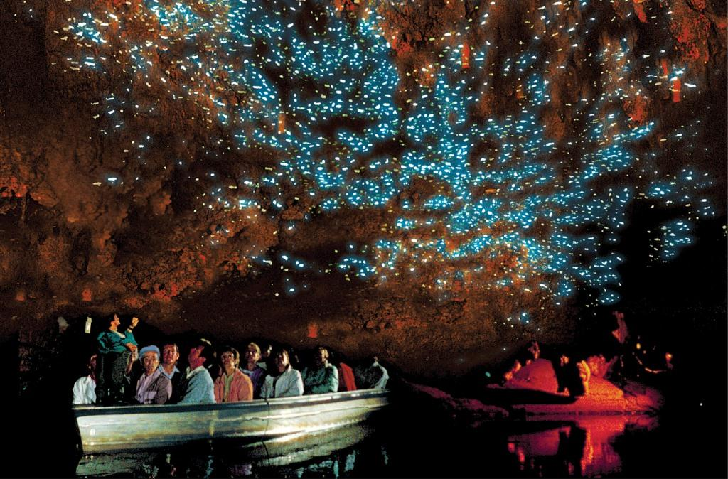

Slide 15
4. Rijeka duginih boja - Kolumbija

Slide 16
Rijeka duginih boja rijeka pet boja - Kolumbija
Caño Cristales, (rijeka poznata i pod imenom „rijeka pet boja“ ili rijeka koja izvire u Raju“ i “rijeka duginih boja”), ima jedinstvene biološke odlike jer obiluje raznobojnim algama.
u kratkom periodu između kišnog i sušnog perioda, kada je nivo vode savršen, rijeka eksplodira različitim živim bojama, jer jedinstvena biljka, koja nosi naziv macarenia clavigera postane briljantno crvena, tako da kombinacije žutog i zelenog pijeska i ove biljke daju nevjerojatne kombinacije svih mogućih nijansi ovih boja.
Ovo se događa u jako kratkom periodu. između sezona kiša i suše

Slide 20
5. Dugine planine - Kina

Slide 21
5. Dugine planine - Kina
Mnogi umjetnici dive se ovom remek djelu prirode, koje izgleda kao savršena slika na platnu. Prostire se na površini od 400 km2, u Gansu provinciji u sjevernom djelu centralne Kine. Sastoji se od velikog broja zanimljivih stijena, od kojih su mnoge visoke nekoliko stotina metara. Sve ove stijene su glatke i oštre, smještene pored dolina.
Datira iz perioda prije šest milijuna godina. Danxia geološka struktura formirana je erozijom crvenog kamena, pa su tako nastali vrhovi sa strmim stranama. vjeruju da je Danxia topografija formirana kao rezultat pomicanja zemljine kore. Danxia formacije imaju zelenu, žutu, plavu i mnoge druge boje. Mnogi koji su posjetiti ovo mjesto i zabilježili utiske sa svog putovanja kažu da je najbolje posjetiti ga u suton, kada se boje istovremeno mijenjaju.

Slide 24
6. Jezero zaleđenih mjehurića - Kanada

Slide 25
Zaleđeni mjehurići – Abraham jezero - Kanada
Jezero Abraham umjetno je jezero u zapadnoj Alberti u Kanadi. Nastalo je 1972. godine, a nazvano je prema Silasu Abrahamu, stanovniku doline rijeke Saskatchewan iz 19. stoljeća. Jezero je među fotografima poznato po fenomenu zamrznutih mjehurića zarobljenih ispod površine.
Biljke na dnu jezera proizvode vrlo zapaljivi plin metan. Ti se mjehurići metana, kako se približavaju površini jezera gdje je temperatura niža, smrzavaju i talože se jedan ispod drugog. Metan se stvara u brojnim jezerima oko Arktika i njegovo otpuštanje prilikom topljenja leda je u većini slučajeva bezopasno, no uvijek postoji mogućnost da zapalite šibicu u trenutku kada jedan od zamrznutih mjehurića pukne i oslobodi se metan.

Slide 26
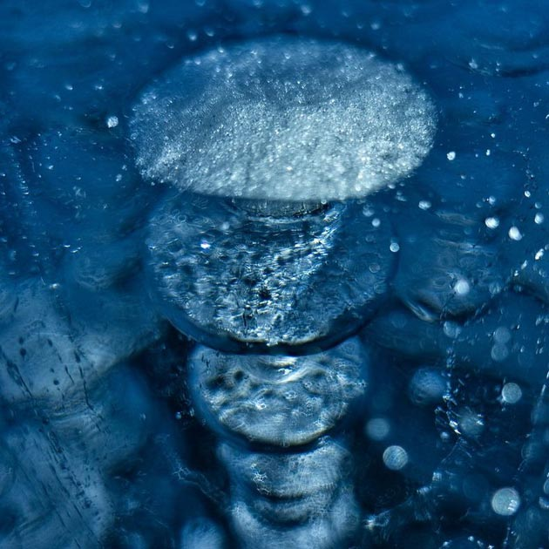

Slide 27
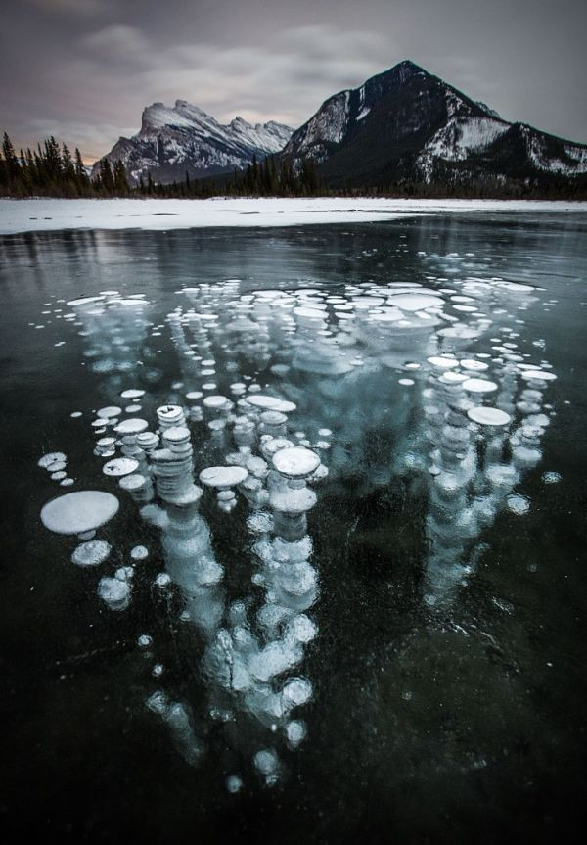
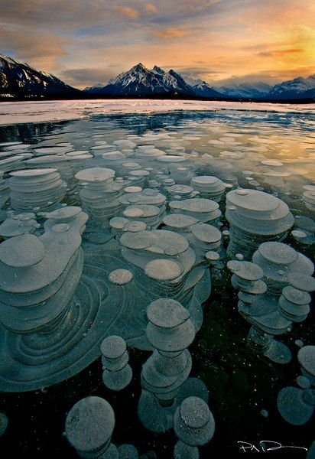

Slide 29
7. Kristalna špilja - Meksiko

Slide 30
Kristalna špilja - Meksiko
Kristalna pećina (Cueva de los Cristales), pećina u blizini grada Delicias u Chihuahui u Meksiku, oko 300 metara ispod površine zemlje. Odlikuje se kolosalnim prirodnim kristalima ikad pronađenim izgraenih od selenita, a visoki su do 11 metara i teški 55 tona. Otkrivena je 2000. godine.
Spektakularna gigantska kristalna špilja je povezana s Naica rudnikom u Chihuahuai u Meksiku. Nalazi se na 300 metara ispod površine zemlje. Njena glavna dvorana sadrži jedne od najvećih pronađenih kristala na svijetu; u ovom slučaju, kristale Selenita. Neki od kristala Naicae imaju dužinu od 11 metara i dijametar od četiri metra, te dosežu težinu od 55 tona.
Temperatura u njoj iznosi blizu 40° ili više, a dolazi od magme ispod poda pećine.

Slide 33
8. Ružičasto jezero - Australija

Slide 34
Ružičasto jezero - Australija
Jezero Hillier je slano jezero na otoku Middle u otočju Recherche, u Zapadnoj Australiji, znamenito zbog svoje ružičaste boje.
Prvi zapis o ružičastom jezeru na otoku Middle potječe iz 1802. Britanski pomorac i hidrograf Matthew Flinders usidrio se kod otoka na svom putu za Sydney. Tijekom 19. stoljeća otok Middle su nastanjivali lovci na tuljane i kitove. Početkom 20. stoljeća na dijelu jezera napravljena je solana, koja je ubrzo napuštena.
Ni danas nije točno poznato čemu jezero Hillier duguje svoju jedinstvenu ružičastu boju. Godine 1950. skupina znanstvenika istraživala je uzroke boje jezera, no uzorci jezerske vode nisu sadržavali tragove algi, koje inače najčešće daju boju vodi

Slide 37
9. Najveće slano jezero - Bolivija

Slide 38
Najveće slano jezero - Bolivija
Salar de Uyuni, najveće isušeno slano jezero na svijetu, pravi je raj na Zemlji. Ovdje se nebo i zemlja spajaju u jedno.
Najveće slano jezero na svijetu smjestilo se u jugozapadnoj Boliviji na nadmorskoj visini od 3.656 metara. Jezero površine veće od 10.000 kvadratnih kilometara prekriveno je do nekoliko metara debelom korom soli koja je iznenađujuće ravna. Dio ispod slane kore dubine od 2 do 20 metara sadrži čak do 70% svjetske zalihe litija! Ovi prekrasni krajolici nalaze se na jugu Bolivije u blizini vulkana Tunupa, na nadmorskoj visini od 3.650 metara. Salar de Uyuni je najveća solana na svijetu, a zauzima površinu od 11.000 kvadratnih metara.
Tokom kišne sezone, solana je prekrivena tankim slojem vode. Tada se njena površina pretvara u najveće ogledalo na svijetu.

Slide 41
10. Veliki prizmatični izvor - SAD

Slide 42
Veliki prizmatični izvor - SAD
Veliko prizmatično jezero je jedan od najvećih termalnih izvora na svijetu, točnije treći po redu, i najveći u SAD-u. Nalazi se u Nacionalnom parku Yellowstone u Wyomingu. Kada bi duga s neba pala na zemlju, to bi uvelike sličilo Velikom prizmatičnom izvoru.
Nijanse crvene, narančaste i plave boje, rasipaju se po zemlji u nacionalnom parku Yellowstone.
Otkriveno 1871. godine, Veliki prazmatični izvor, treći je najtopliji izvor na svijetu, s promjerom od 90 metara te dubinom od 50 metara. Šareni spektar boja rezultat je pigmentnih bakterija u mikroorganizmima, koje se formiraju oko rubova izvora. Količina boja koju bakterije proizvode ovisi o omjeru klorofila i karotenoida te o temperaturi vode, koja se mijenja kroz godišnja doba.

Slide 46
11. Zvjezdana plaža – Maldivi

Slide 47
Zvjezdana plaža – plaža Vadhu - Maldivi
Na plaži Vadhu na Maldivima valovi svijetle jarko plavom bojom i usred noći, a sve to zahvaljujući "majci prirodi„. Priroda nas često iznenađuje raznim ljepotama koje je u stanju da napravi. “Krivci” za plavu svijetlost koja prekriva valove u plićaku plaže Vadhu na Maldivima su fitoplanktoni. Oni stvaraju bioiluminaciju ili biološko svijetlo.
Dinoflegelate odnosno “vatrene alge” su vrsta fitoplanktona koje blješte svijetlo plavom svjetlošću jer njihova membrana reagiraju na električne signale.

Slide 49
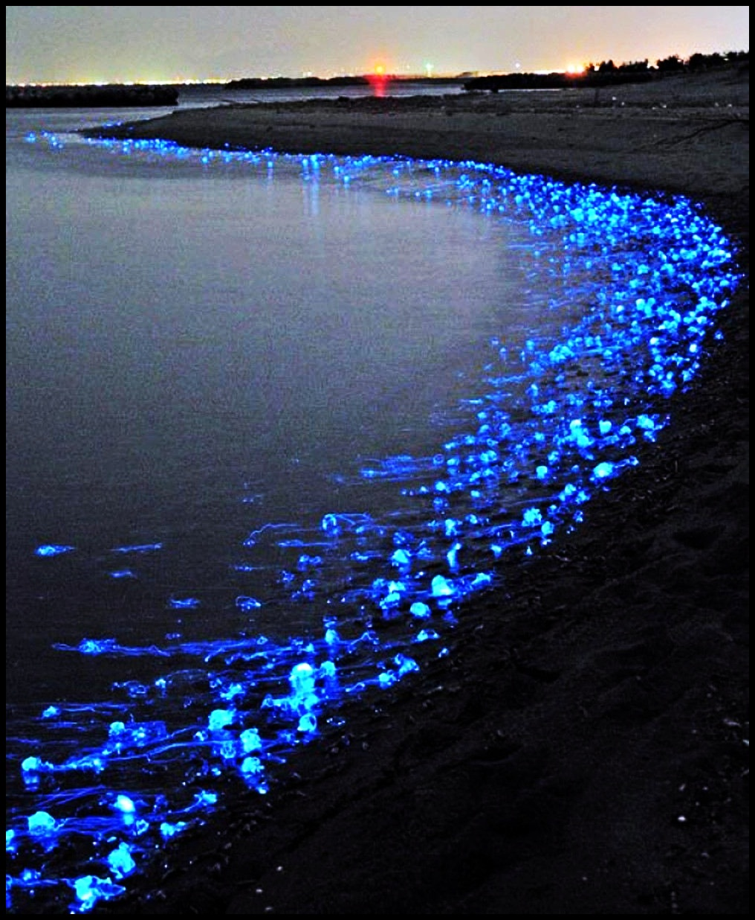

Slide 50
12. Jezero meduza – Palau

Slide 51
Jezero meduza - Palau
Jezero meduza je morsko jezero nalazi na otoku Eil Malk u Palau
Milionima godina meduze su bile zatočene u ovom jezeru sve dok nije potopljen greben ruža od mora, more potapajući greben stvorilo je izlaz na more iz jezera. U ovom jezeru meduze su se prilagodile novim uvjetima i u nedostatku neprijatelja izgubile su svoj žalac za odbranu. Alge su ono zbog čega meduza živi.
Dva puta svakog dana meduza pliva sa jedne strane jezera na dugu. Meduza ovo radi da bi izložila suncu unutrašnje alge kako bi alge mogle rasti. Noću meduza pliva u nižim tj većim dubinama jer je tu voda bogatija dušikom, a dušik također je potreban algama meduza. Meduza ima samo jednog predatora koji je lovi u ovom jezeru to je stvorenje - more anemon. Jezero meduza je jedno od najpoznatijih turističkih atrakcija Tihog oceana. Ova vrsta meduza nije opasna za ljude i slobodno možete bez plivati s i među meduzama.

Slide 54
Kliknite da biste pogledali video
Svjetleće spilje – Novi Zeland
Zvjezdana plaža – plažu Vadhu – Maldivi
Veliki prizmatični izvor - SAD
Ružičasto jezero - Australija
Jezero meduza – Palu
Najveće slano jezero - Bolivija

Slide 55
A što biste vi prvo posjetili???

